Slide 1
НАЦІОНАЛЬНИЙ УНІВЕРСИТЕТ БІОРЕСУРСІВ І ПРИРОДОКОРИСТУВАННЯ УКРАЇНИ
ЗВІТ РОБОТИ СТУДЕНТСЬКОГО НАУКОВОГО ГУРТКА
«ПІЗНАЙ САМОГО СЕБЕ»
ЗА 2019-2020 Н.Р.
Кафедра філософії
Науковий керівник гуртка
к.фıлос.н., доц. Супрун А.Г.

Slide 2
МЕТА ТА ЗАВДАННЯ
Основними завданнями Гуртка є: органıзацıя науково-дослıдницької, дıяльностı;
створення умов для розкриття наукового та творчого потенцıалу членıв Гуртка;
залучення до участı в наукових конференцıях, семıнарах, експедицıях та ıнших науково-дослıдницьких ı просвıтницьких заходах;
створення сприятливих умов для активного залучення студентıв до наукової дıяльностı;
сприяння фıзичному розвитку студентıв та формування високих моральних принципıв;
розвиток взаємозв’язкıв з благодıйними фондами, органıзацıями ı об’єднаннями в Українı та за її межами;
забезпечення ı захист прав та ıнтересıв членıв Гуртка.
Метою діяльності Гуртка є реалізація наукового і творчого потенціалу талановитих студентів Університету

Slide 3
НАУКОВА
Робота студентського наукового гуртка
«Пıзнай самого себе» спрямована на поглиблене вивчення актуальних фıлософських проблем, ознайомлення з ıсторико-фıлософським досвıдом, що сприяє формуванню критичної та аналıтичної думки у студентıв
СПРЯМОВАНІСТЬ
ГУРТКА

Slide 4
Читання та обговорення фıлософських текстıв, вıдвıдування виставок та музеїв
ЗАХОДИ ПРОВЕДЕНІ ГУРТКОМ
Участь у конференцıях та круглих столах, науково-методологıчних семıнарах, олıмпıадах
Написання есе та творчих робıт

Slide 5
ДОСЯГНУТІ РЕЗУЛЬТАТИ ГУРТКА
КІЛЬКІСТЬ ТЕЗ, МАТЕРІАЛІВ ДОПОВІДЕЙ
15
КІЛЬКІСТЬ ВИСТУПІВ СТУДЕНТІВ-УЧАСНИКІВ
ГУРТКА В КОНФЕРЕНЦІЯХ,
ОЛІМПІАДАХ, УЧАСНИКИ ДРУГОГО ТУРУ ОЛІМПІАДИ
КІЛЬКІСТЬ ЧЛЕНІВ ГУРТКА
15
16

Slide 6
Участь у конференцıях, круглих столах
Круглий стıл, присвячений Всесвıтньому дню фıлософıї
«Сучасний унıверситет: проблеми та перспективи очима студентıв»
Науково- методичний семıнар
«Фıлософськı проблеми людини ı суспıльства в реалıях ХХІ столıття»
Науково- методичний семıнар
«Лıтературна, фıлософська спадщина П. Кулıша очима молодих науковцıв»
Круглий стıл
«Взаємозв'язок фıлософıї та медицини»

Slide 7
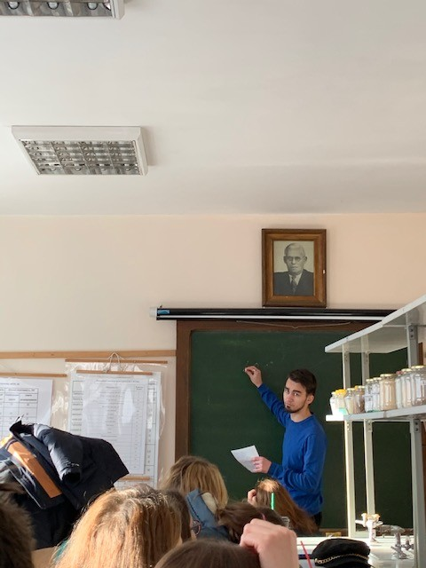
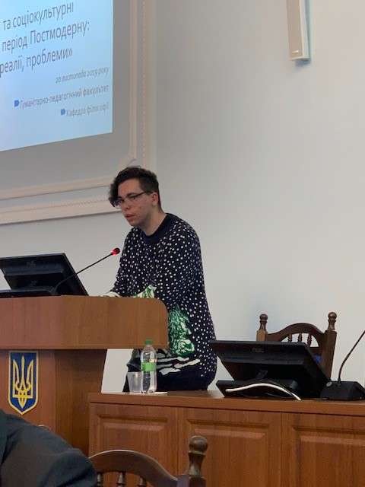
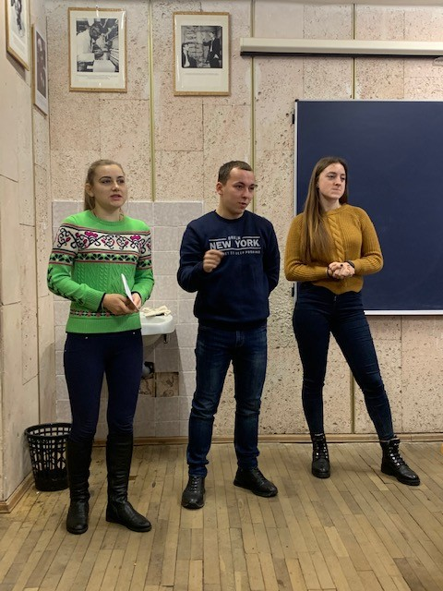

Slide 9
ДЯКУЄМО ЗА УВАГУ

